Slide 1



المحاضرة الثالثة
إعداد الطالبات :
ندى حسن عسيري
ندى محمد القحطاني
ساره عبدالله عطيف
بشرى عناد العتيبي
صيته محمد العدواني
بشاير منير الدوسري
سميه سعد غرم الله
بإشراف الدكتور : معروف

Slide 2
أوجدي بطريقة التصنيف المتكرر جذر المعادلة f(x) = x³ - 4x -9=0
مثال (4-2)

Slide 3
الحل :
F(2)=-9<0
F(3)=27-12-9=27-21=6>0
أي أن F(3).f(2)<0
هذا يعني أن الجذر موجود ضمن الفترة [2,3]
F(x)=f(2.5)=-3,375<0

Slide 4
f(2.5).f(3)<0 ومنه
[2.5 , 3] أي أن الجذر موجود ضمن الفترة
F(x₁)=f(2.75)=0.797>0
ومنه f(2.5).f(2.75)<0
أي أن الجذر موجود في الفترة [2.5,2.75]

Slide 5
ومنه f(2.5).f(2.75)<0
أي أن الجذر موجود في الفترة [2.5,2.75]
F(x₂)=f(2.625)=-1.412<0

Slide 6
ومنه f(2.625).f(2.75)<0
أي إن الجذر موجود ضمن الفترة [2.625,2.75]
F(x )=f(2.6875)=0.3391<0
3

Slide 7
ومنه f(2.6875).f(2.75)<0
أي أن الجذر موجود بالفترة [2.6875,2.75]
F(x )=f(2.71875)=0.2209>0
4

Slide 8
ومنه f(2.6875).f(2.71875)<0
أي أن الحذر موجود في الفترة [2.6874,2.71875]
F(x )=f(2.7031)=0.0615<0
ومنه f(2.7031).f(2.71875)<0
أي أن الجذر موجود ضمن الفترة [2.7031,2.71875]
5

Slide 9
F(x )=f(2.7109)=0.07885>0
ومنه f(2.7031).f(2.7109)<0
أي أن الجذر موجود ضمن الفترة [2.7031, 2.7109]
6

Slide 10
F(x )=f(2.707)=0.00847>0
ومنه f(2.7031).f(2.707)<0
أي أن الجذر موجود ضمن الفترة [2.7031, 2.707]
7
F(x₈)=f(2.70505)=0.02655>0
ومنه f(2.70505).f(2.707)<0
أي أن الجذر موجود ضمن الفترة [2.70505, 2.707]

Slide 11
F(x )=f(2.7060)=-0.009488>0
ومنه f(2.7060).f(2.707)<0
أي أن الجذر موجود ضمن الفترة [2.7060, 2.707]
نأخذ
9

Slide 12
التقارب و تقييم الخطأ convergence of bisection method

Slide 13
إذا كانت الفترة [a,b] تحوي جذرا واحدا للمعادلة
f(x)=0 فإنه يمكن توليد متتالية x₀,x₁,x₂,….. بطريقة التنصيف المتكرر نحصل عليها بأخذ x₀ منتصف الفترة [a,b]
X₁ منتصف الفترة [a₁,b₁]
X₂ منتصف الفترة [a₂,b₂]
و هكذا .... X_{n} منتصف الفترة [a_{n},b_{n}]

Slide 14

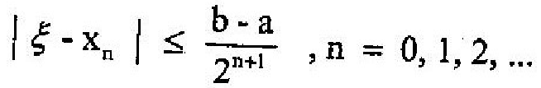
فإذا رمزنا للخطأ المطلق بالرمز
| en= |x_{n} – ƹ | = | ƹ - x_{n}
حيث ƹ هو الحل فان ƹ يحقق العلاقة
| ƹ – x₀ | ≤
و بصورة عامة فإن :

Slide 15

ملاحظة
إذا كان المطلوب إيجاد جذر تقريبي للمعادلة f(x)=0
بخطأ لا يتجاوز 10^{-k} فيمكن تحديد n التي يجب أن نتوقف عندها أي يمكن تحديد عدد الخطوات التي نقوم بها للحصول على الجذر التقريبي xn الذي يحقق

Slide 16
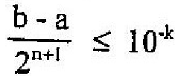
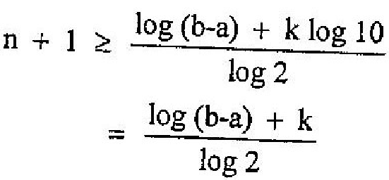
و يتحقق هذا الأمر عندما نعين n من المتباينة
التي نحصل بحلها على

Slide 17
مثال (6-2)
كم مرة يجب أن نكرر طريقة التصنيف المتكرر للحصول على خطأ لا يتجاوز 10⁻³ في المثال (2-4) .

Slide 18
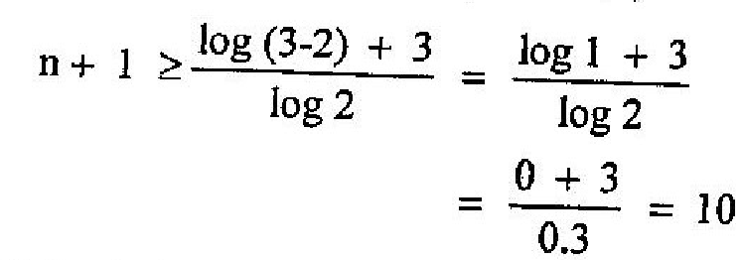
الحل
و بالتالي للحصول على الجذر المطلوب بخطأ لا يتجاوز 10⁻³ نكرر طريقة التنصيف المتكرر تسع مرات حيث أن
| ƹ - x₉ | = |2.7065 – 2.060|= 0.0005<0.001= 10⁻³

Slide 19
_{تعريف} (2-2):
إذا كان < |-x_{n} x_{n+1} | فأننا نقول أن x_{n+1} x_{n, كتقريبين متتاليين لقيمة} Ƹ متفقان في K في المنازل العشرية.
مثال(7-2):
إذا كانت x_{n}=1.549271 وكانت x_{n+1}=1.553427 نلاحظ أن هناك أتفاق في المنزلة العشرية الأولى أي K=1 ولكن بالاعتماد على التعريف السابق نجد أن
0.004156< =|-x_{n} x_{n+1} |
ومنه K=2 أي أنهما متقفان بمنزلتين عشريتين.

Slide 20
مثال (8-2):
استخدمي طريقة التصنيف المتكرر لحل المعادلة
F(x)=x+ln x=0 لمنزلتين عشريتين.؟
الحل :
f(0.5)=0.5+(-0.693) =-0.193<0
f(0.6)=0.6+(-0.5)(-0.51083) =0.08917>0

Slide 21
ومنه f(0.5) f(0.6)<0
أي يوجد جذر في الفترة [0.5,0.6] لنعين عدد مرات التكرار بالاعتماد على العلاقة
فنجد:
=3.33
ومنه نحتاج لتكرار طريقة التصنيف المتكرر لثلاث مرات أي n=3
F(0.55)=0.55+In(0.55)=F(x_{o})
=0.55+(0.5978)
=-0.0478<0

Slide 22

ومنه<0 f(0.55). f(0.6)
أي أن الجذر موجود ضمن الفترة [0.55,0.6]
0.575
F(x₁)=f(0.575)=0.575+ln(0.575)
=0.575+(-0.55338)
=-0.0216>0

Slide 23
ومنه f(0.55).f(0.575)<0
أي أن الجذر موجود ضمن الفترة [0.55,0.575]
0.5625
F(x₂)=f(0.5625)=0.5625+In(0.5625)
=0.5625+(-0.575364)=-0.01286<0
ومنه f(0.5625).f(0.575)<0
أي أن الجذر موجود ضمن الفترة[0.5625,0.575]

Slide 24




مثال (2-9):
استخدمي طريقة التنصيف المتكرر لإيجاد الجذر الموجب للمعادلة
f(x) = x³ -2 x² + x – 3 = 0لثلاث منازل عشريه
الحل:
F(2) = -1> 0
F(3) = 9 < 0
F (2) . F(3) > 0 ومنه
وبالتالي يوجد جذر موجب ضمن الفترة [ 2 , 3 ]
لنعين عدد مرات التكرار
n+1 ≥ = = = 10

Slide 25


هذا يعني أنه يجب أن نكرر طريقة التنصيف المتكرر تسع مرات
X₀ = = 2.5
F (x₀) = f (2.5) = 2.625 < 0
F (2) . F(2.5) > 0 ومنه
أي أن الجذر موجود ضمن الفترة [2 , 2.5 ]
X₁ = = 2.25
F (x₁) = 0.5156 < 0

Slide 26
F (2) . F(2.5) > 0 ومنه
أي أن الجذر موجود ضمن الفترة [2 , 2.5 ]
X₂ = 2.125
F ( x₂ ) = - 0.13 > 0
الجذر موجود ضمن الفترة [ 2.125 , 2.25 ]
X₃ = 2.188
F (x₃) = 0.088 < 0
الجذر موجود ضمن الفترة [ 2.125 , 2.188 ]
X₄ = 2.1565
F (x₄) = - 0.1157 > 0

Slide 27
الجذر موجود ضمن الفترة [2.1565 , 2.188]
X₅ = 2.1772
F (x₅) = - 0.0153 [ 2.1722 ,. 2.188 ]
X₆ = 2.1801
F (x₆) = 0.0361 [ 2.1722 , 2.1801 ]
X₇ = 2.1762
F (x₇) = 0.0106 < 0 [2.1722 , 2.1262 ]

Slide 28
X₈ = 2.1742
F (x₈) = - 0.00233 > 0 [ 2.1742 , 2.1762 ]
X₉ = 2.1752
F (x₉) = 0.0042 < 0 [ 2.1742 , 2.1762 ]
X₁₀ = 2.1747
F (x₁₀) = 0.00091 < 0 [ 2.1742 , 2.1752 ]
X₁₁ = 2.1744
F (x₁₁) = - 0.0010 > 0 [ 2.1744 , 2.1747 ]
نأخذ

